Slide 1


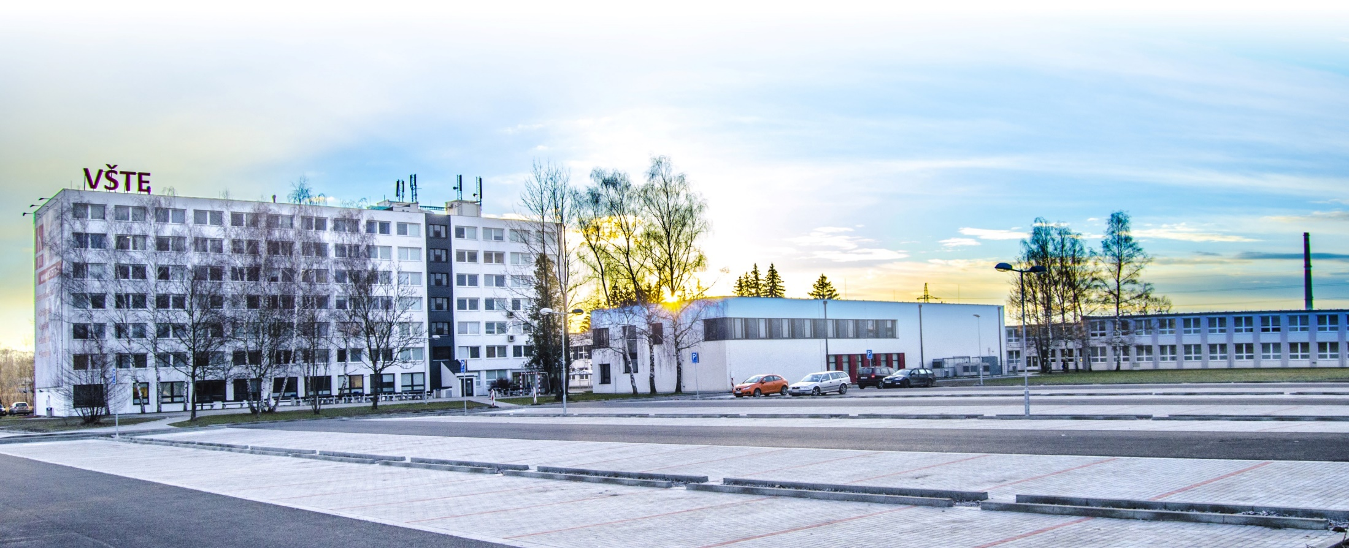
Program Archicad
Kurzy pro společnost 4.0, s registračním číslem: CZ.02.2.69/0.0/0.0/16_031/0011591 www.VSTECB.cz

Slide 2
Úvod
ARCHICAD je CAD/BIM software určený pro architekty a projektanty, se schopností pracovat s technologií 3D modelování virtuální budovy a současně produkovat 2D výkresy všech stupňů projektové dokumentace.
Skrze jednoduché a srozumitelné pracovní 3D prostředí uživatel „staví“ dům z konstrukčních prvků jako jsou stěny, sloupy, desky, schodiště, střecha, výplně otvorů a velká škála nejen stavebních objektů.
Konstrukčním prvkům lze definovat jednotlivé parametry a vlastnosti, popř. je možné využít přednastavených konstrukcí (např. sendviče stěn, podlah a střech, dále výplně otvorů aj.).
www.VSTECB.cz
1 Kurzy pro společnost 4.0, CZ.02.2.69/0.0/0.0/16_031/0011591 www.VSTECB.cz

Slide 3
Úvod
Současně lze modelovat libovolné 3D obrazce či konstrukce, dále modelovat terén popř. je možné ho automaticky vygenerovat vložením geometrických souřadnic.
Z takto vzniklého virtuálního modelu budovy lze následně generovat 2D výkresy půdorysů, řezů, pohledů a detailů, včetně tabulek, výkazů a výpisů.
Díky možnosti volby typu rekonstrukce lze vytvářet projektovou dokumentaci v různých fázích výstavby (stávající / bourané / nové).
Ke grafické úpravě výkresů slouží standartní 2D prvky typu kóta, poznámka, čára, křivka, kružnice, výplň a další. ARCHICAD také umožňuje tvorbu animací a vizualizací skrze základní a rozšířené renderovací enginy.
2 Kurzy pro společnost 4.0, CZ.02.2.69/0.0/0.0/16_031/0011591 www.VSTECB.cz

Slide 4
Úvod
Součástí ARCHICADu je rozsáhlá knihovna objektů obsahující nábytek, speciální konstrukční prvky, prvky technického zařízení budov a prvky pro tvorbu vizualizací (stafážní prvky, objekty a textury).
Dále je ARCHICAD vybaven různými doplňky (add-ony) umožňující generování a editaci konstrukcí krovů a vazníků (RoofMaker, TrussMaker).
Další doplňky slouží např. k tvorbě virtuálního technického prostředí budovy a jeho koordinaci (TZB Modelář), energetickému hodnocení modelu, simulaci výstavby, modelování 3D zón a jiné.
3 Kurzy pro společnost 4.0, CZ.02.2.69/0.0/0.0/16_031/0011591 www.VSTECB.cz

Slide 5
Úvod
Knihovny a doplňky je možné rozšiřovat stahováním jednotlivých součástí od výrobců a firem poskytující podklady pro tvorbu BIM prostředí.
ARCHICAD je rovněž kompatibilní s mnoha dalšími softwary, ať již statickými (SCIA Engineer), vizualizačními (Artlantis, Twinmotion), ostatními modelovacími (AutoCAD, Rhinoceros, SketchUp) a kancelářskými (MS Office).
4 Kurzy pro společnost 4.0, CZ.02.2.69/0.0/0.0/16_031/0011591 www.VSTECB.cz

Slide 6
Konfigurace – systémové požadavky
ARCHICAD je vyvíjen pro platformy Windows a MacOS, plně podporující 64-bit a více procesorové systémy.
V současnosti je na trhu nejaktuálnější verze ARCHICAD 23, jehož systémové požadavky a kompatibilita jsou znázorněny v následující tabulce.
Operační systém | Windows 10 (64-bit) | macOS 10.14 Mojave macOS 10.13 High Sierra
Procesor | 64-bit procesor, 4 a více jader | 64-bit procesor, 4 a více jader
RAM | 16 GB a více doporučeno | 16 GB a více doporučeno
Pevný disk (instalace) | 5 GB | 5 GB
Pevný disk (pro práci) | 10 GB a více (SSD) | 10 GB a více (SSD)
Monitor | 1920 x 1080 a vyšší | 1920 x 1080 a vyšší
Grafická karta | Open GL 4.0 s vlastní pamětí aspoň 2 GB | Open GL 4.0 s vlastní pamětí aspoň 2 GB
Zdroj: vlastní zpracování dle cegra.cz
5 Kurzy pro společnost 4.0, CZ.02.2.69/0.0/0.0/16_031/0011591 www.VSTECB.cz

Slide 7
Konfigurace – správa projektů
Základním nativním typem dokumentu ARCHICADu je soubor s příponou označený jako Sólový prvek ArchiCADu (.pln), který obsahuje všechna data virtuálního modelu a výkresové složky, předvoleb projektu, nastavení atributů a knihoven.
ARCHICAD současně dokáže otevřít následující typy souborů roztříděných do kategorií:
  Soubory ARCHICADu: sólový projekt (.pln), archiv (.pla), záložní kopie projektu (.bpn), šablona projektu (.tpl), 2D čára (.2dl), soubory modulu (.mod) a jiné (.plp, .plc, .pca, .bpc, .lbk, .pmk).
  CAD formáty: soubor DWF (.dwf), soubor DXF/DWG (.dxf, .dwg), soubor MicroStation Design (.dgn).
  Obrázkové formáty: všechny obrázky (.bpm, .dib, .rle, .jpg, .jpeg, .jpe, .jfif, .gif, .tif, .tiff, .png, .hdr).
6 Kurzy pro společnost 4.0, CZ.02.2.69/0.0/0.0/16_031/0011591 www.VSTECB.cz

Slide 8
Konfigurace – správa projektů
    Formáty 3D modelů: soubor 3D Studio (.3ds), IFC (.ifc), Rhino (.3dm), SketchUp (.skp), Google Earth (.kmz), Stereolitografie (.stl).
    Ostatní: soubor HPGL (.plt), metasoubory Windows (.emf, .wmf), datový soubor mračna bodů (.e57), geodetická data (.xyz).
  ARCHICAD dokáže ukládat následující typy souborů roztříděných do kategorií:
    Soubory ARCHICADU: projekty (.pln), archiv (.pla), šablony projektů (.tpl), soubory BIMx/BIMx Hyper-model, kresba PlotMakeru (.pmk), soubor modulu (.mod), GDL popis (.gdl), 2D čáry (.2dl).
    CAD formáty: soubor DWF (.dwf), soubor DXF/DWG (.dxf, .dwg), soubor MicroStation Design (.dgn).
    Obrázkové formáty: formáty obrázků/gifů (.bmp, .jpg, .gif, .tiff, .png).
7 Kurzy pro společnost 4.0, CZ.02.2.69/0.0/0.0/16_031/0011591 www.VSTECB.cz

Slide 9
Konfigurace – správa projektů
    Formáty 3D modelů: IFC (.ifc, .ifcxml), Rhino (.3dm), soubor WaveFront (.obj), soubor 3D Studio (.3ds), soubor ElectricImage (.fact), soubor VRML (.vrl), soubor Lightscape (.lp), SketchUp (.skp), Google Earth (.kmz), Stereolitografie (.stl), Twinmotion.
    Dokumenty: PDF (.pdf), metasoubory Windows (.emf, .wmf).
8 Kurzy pro společnost 4.0, CZ.02.2.69/0.0/0.0/16_031/0011591 www.VSTECB.cz

Slide 10
Konfigurace – Spuštění ARCHICADu a otevření / vytvoření nového projektu
  Program se spustí poklepem na ikonu ARCHICADu v instalační složce programu.
  Po spuštění programu a následné automatické kontrole licence se objeví okno Spustit ARCHICAD, ve kterém je na výběr z možností Vytvořit nový projekt nebo Otevřít projekt.
  Při volbě Vytvořit nový projekt se vytvoří nový prázdný projekt s výchozí šablonou, která je nastavena dle aktuální verze programu, popř. lze vybrat další dodatečně vložené šablony.
9 Kurzy pro společnost 4.0, CZ.02.2.69/0.0/0.0/16_031/0011591 www.VSTECB.cz

Slide 11
Konfigurace – Spuštění ARCHICADu a otevření / vytvoření nového projektu
  Současně lze použít Nastavení poslední projektu, které umožňuje pokračovat v práci se všemi předvolbami projektu aktuálními v době posledního ukončení programu. Výběrem Otevřít projekt lze otevřít stávající soubor sólového projektu, popřípadě je možné se připojit k Teamwork projektu nebo poslední ukončený projekt.
  U volby Profilu pracovního prostředí, u vytvářeného nebo otevíraného projektu, lze využít Výchozí profil, který představuje výrobcem dodávané nastavení pracovního prostředí.
  Projekty je rovněž možné vytvářet a otevírat i ve spuštěném programu přes menu Soubor. Spouštěcí okno ARCHICADu spolu s možnostmi voleb je zobrazeno na následujícím obrázku.
10 Kurzy pro společnost 4.0, CZ.02.2.69/0.0/0.0/16_031/0011591 www.VSTECB.cz

Slide 12
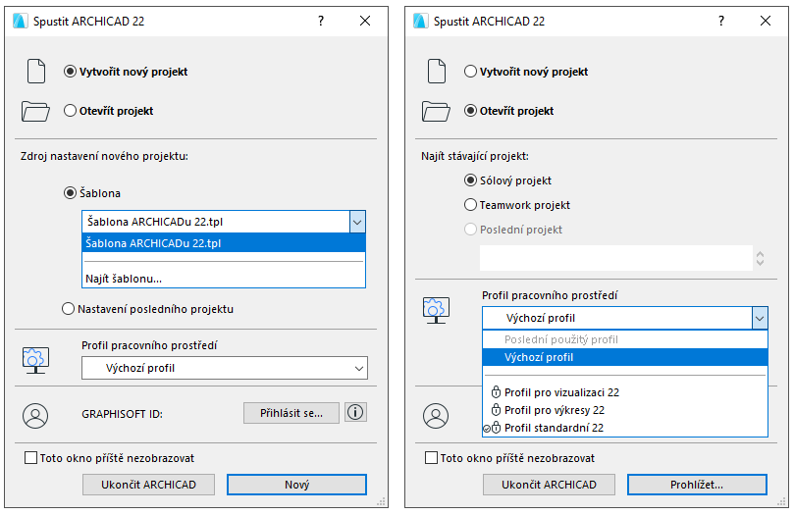
Konfigurace – Spuštění ARCHICADu a otevření / vytvoření nového projektu
Zdroj: Vlastní
11 Kurzy pro společnost 4.0, CZ.02.2.69/0.0/0.0/16_031/0011591 www.VSTECB.cz

Slide 13
Konfigurace – Šablona a pracovní prostředí
Šablona je soubor projektu sloužící jen pro čtení s příponou .tpl, obsahující všechna nastavení předvoleb projektu, nastavení vložených prvků projektu a výchozích nastavení nástrojů projektu.
Pracovní prostředí představuje styl používání funkcí programu a uspořádání různých paletek, panelů nástrojů a nabídek.
Pracovní prostředí lze přizpůsobit podle úkolů a schopností potřebných v aktuální fázi vývoje projektu, tudíž lze vybírat vyhrazený profil pracovního prostředí (rozvržení), který obsahuje pouze funkce potřebné pro tvorbu virtuálního modelu.
12 Kurzy pro společnost 4.0, CZ.02.2.69/0.0/0.0/16_031/0011591 www.VSTECB.cz

Slide 14
Konfigurace – Šablona a pracovní prostředí
Nastavení pracovního prostředí je rozděleno do šesti samostatných schémat a to uživatelských předvoleb, firemních standardů, klávesových zkratek, rozvržení nástrojů, uspořádání příkazů a pracovního prostoru.
Vlastní schémata a uložená nastavení lze libovolně kombinovat a vytvářet Profily pracovního prostředí, které lze uložit a exportovat / importovat pro použití na jiných počítačích.
ARCHICAD je dodáván s výchozími profily: Profil standardní, Profil pro vizualizaci a Profil pro výkresy.
Tyto předdefinované profily jsou navrženy pro seznámení s programem a pro práci vněm.
13 Kurzy pro společnost 4.0, CZ.02.2.69/0.0/0.0/16_031/0011591 www.VSTECB.cz

Slide 15
Konfigurace – Šablona a pracovní prostředí
Standardní (výchozí) profil je navržen tak, aby odpovídal průběhu práce v běžných architektonických postupech. Nabídky, příkazy, paletky kreseb a panel nástrojů viditelnosti jsou optimalizovány pro snadný přístup k nástrojům a funkcím, potřebným ke konstrukci virtuální budovy.
Profil pro výkresy vkládá běžně používané příkazy pro práci s výkresy a publikacemi, které jsou k dispozici.
Profil pro vizualizaci je užitečný při dosažení určitého stavu nastavení a tvorbě výstupu z 3D obrázků, například průlety a foto-zobrazování.
14 Kurzy pro společnost 4.0, CZ.02.2.69/0.0/0.0/16_031/0011591 www.VSTECB.cz

Slide 16
Konfigurace – Uživatelské rozhraní ARCHICADu
Uživatelské prostředí zahrnuje Hlavní paletky (Nástrojová paletka, Navigátor, Infopaletku, Rychlé volby,…), Plovoucí paletky a Výkresovou plochu 2D/3D zobrazení. Výchozí, výrobcem nastavené uživatelské prostředí programu je zobrazeno na obrázku.
15 Kurzy pro společnost 4.0, CZ.02.2.69/0.0/0.0/16_031/0011591 www.VSTECB.cz

Slide 17
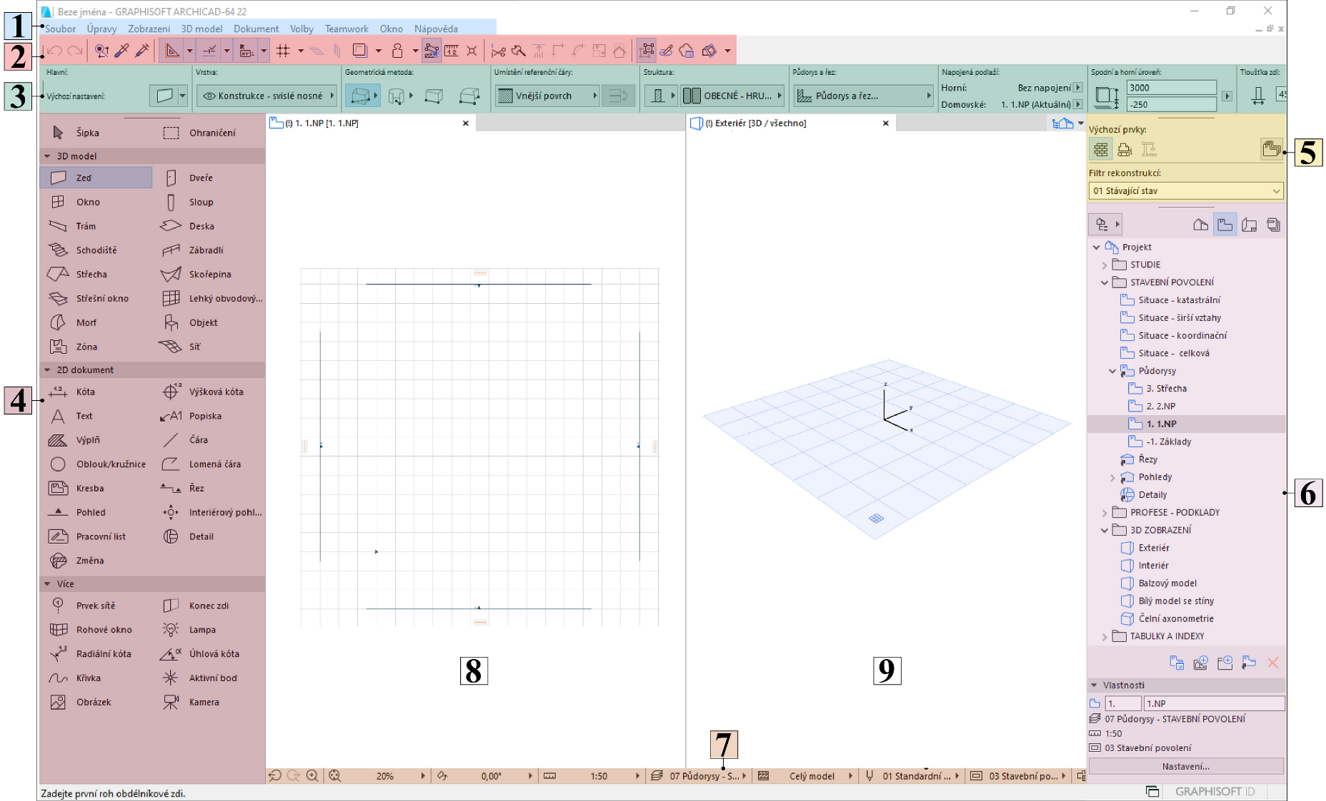
Konfigurace – Uživatelské rozhraní ARCHICADu
Zdroj: Vlastní
16 Kurzy pro společnost 4.0, CZ.02.2.69/0.0/0.0/16_031/0011591 www.VSTECB.cz

Slide 18
Konfigurace – Uživatelské rozhraní ARCHICADu
01 Příkazy - Paletka obsahuje standardní okna typu Soubor, Úpravy, Zobrazení aj., které odkazují na nastavení dílčích částí pracovního prostředí, atributů a konstrukčních prvků. Současně umožňují práci se souborem (nový, uložit) a odkazují na různé doplňky programu (RoofMaker, TrussMaker aj.)
02 Nástrojové lišty - Nástrojová lišta rovněž slouží k editaci prvků a představuje souhrn příkazů nebo nabídek vyobrazených ve formě textu nebo ikon a seskupených podle tématu.
17 Kurzy pro společnost 4.0, CZ.02.2.69/0.0/0.0/16_031/0011591 www.VSTECB.cz

Slide 19
Konfigurace – Uživatelské rozhraní ARCHICADu
03 Infopaletka - Infopaletka se zobrazuje po výběru nástroje z Nástrojové paletky nebo po označení prvku. Obsahuje nejdůležitější okna pro definování parametrů a nastavení vybraného nástroje nebo prvku. Změny provedené v Infopaletce ovlivní editovatelné prvky.
04 Nástrojová paletka - Nástrojová paletka je standardně zobrazena v levém sloupci okna ARCHICADu. Obsahuje různé nástroje pro označování, 3D modelování, 2D kreslení a vizualizaci. Nástrojová paletka je rozdělena na skupiny nástrojů pro výběr, 3D model, 2D dokument a další, což umožňuje snazší orientaci a vyhledávání požadovaného nástroje.
18 Kurzy pro společnost 4.0, CZ.02.2.69/0.0/0.0/16_031/0011591 www.VSTECB.cz

Slide 20
Konfigurace – Uživatelské rozhraní ARCHICADu
05 Rekonstrukce - Paletka rekonstrukce slouží k přiřazení stavu při rekonstrukci vybraným prvkům a lze skrze ní přepínat filtry rekonstrukce, popř. omezit zobrazení dle aktuálního filtru. Filtry se týkají stávajícího, nového a bouraného stavu prvků, popř. je zde možnost koordinace mezi filtry. To umožňuje vytvořit výkresy dle požadovaného stavu rekonstrukce.
19 Kurzy pro společnost 4.0, CZ.02.2.69/0.0/0.0/16_031/0011591 www.VSTECB.cz

Slide 21
Konfigurace – Uživatelské rozhraní ARCHICADu
06 Navigátor a Organizér - Paletka Navigátor představuje stromovou strukturu, která umožňuje tvorbu celého strukturovaného projektu, což usnadňuje orientaci v něm. Současně slouží k přepínání zobrazení a bodů zobrazení virtuální budovy. Struktura projektu je zobrazena ve třech mapách:
  Mapa projektu – představuje stromovou strukturu možných pohledů tj. bodů zobrazení na virtuální model budovy, kdy bod zobrazení představuje náhled na nějakou část projektu.
  Mapa zobrazení – obsahuje uložená zobrazení modelu neboli uložené verze bodů zobrazení s určeným nastavením zobrazení pro daný účel.
  Výkresová složka – slouží k uložení všech výkresů a kreseb z architektonického projektu.
20 Kurzy pro společnost 4.0, CZ.02.2.69/0.0/0.0/16_031/0011591 www.VSTECB.cz

Slide 22
Konfigurace – Uživatelské rozhraní ARCHICADu
Paletka Organizér je přímo vázaný na Navigátoru a obsahuje téměř stejné ovládací prvky. Rozdílem jsou dvě stromové struktury Organizéru sloužící ke snadnějšímu přesouvání a kopírování zobrazení a výkresů mezi mapami.
Organizér slouží k editování zobrazení tj. jeho nastavení a volby ukládání (cílová složka, formát ukládaného souboru, …) a následně k publikaci zobrazení.
Navigátor (a částečně i Organizér) obsahuje doplňkové funkce jakou je např. Sada publikací projektu, která slouží k nastavení publikovatelných položek, metody publikace a výběru formátu.
Každá položka publikace se přímo odkazuje na zobrazení nebo na výkres.
21 Kurzy pro společnost 4.0, CZ.02.2.69/0.0/0.0/16_031/0011591 www.VSTECB.cz

Slide 23
Konfigurace – Uživatelské rozhraní ARCHICADu
07 Rychlé volby - Lišta Rychlé volby je standardně zobrazena na spodní hraně okna ARCHICADu. Zobrazuje volby aktuálně otevřené záložky a slouží pro rychlé změny všech nastavení včetně přístupu k oknům nastavení souvisejících předvoleb. Mezi nastavení dostupná v liště Rychlé volby patří Zvětšení, Orientace, Kombinace vrstev, Měřítko, Částečné zobrazení konstrukce, Sada per, Kombinace voleb zobrazení modelu a grafických stylů, Filtr pro rekonstrukce, Kóty a 3D styly.
08,09 Rozvržení (pracovní plocha) 2D/3D okna
22 Kurzy pro společnost 4.0, CZ.02.2.69/0.0/0.0/16_031/0011591 www.VSTECB.cz

Slide 24
Konfigurace – Uživatelské rozhraní ARCHICADu
Plovoucí paletky
Plovoucí paletka zobrazuje seskupené řady ikon zastávající jednotlivé příkazy a související volby.
Paletka se zobrazí při zadávání prvku nebo po výběru již vloženého prvku pro účely jeho úprav.
Obsah paletky se liší v závislosti na typu označeného prvku, součásti prvku pro úpravu (hrana, uzel nebo povrch) a druh aktivního okna (2D výkres nebo 3D model).
23 Kurzy pro společnost 4.0, CZ.02.2.69/0.0/0.0/16_031/0011591 www.VSTECB.cz

Slide 25
Prvky virtuální budovy – konstrukční prvek zeď
V ArchiCADu je možné kreslit zdi přímé, zakřivené, šikmé, lichoběžníkové a polygonální.
Zdi lze vytvářet zdi vodorovné, šikmé a dvojité šikmé (zkosené).
Konstrukce zdí mohou být jednoduché tvořeny jedním materiálem (např. cihlou) nebo sendvičové, složeny z několika materiálů (např. cihla s tepelným izolantem včetně omítek).
Současně lze tvořit profilované zdi vlastního tvaru s vlastní kombinací materiálu.
Některé objekty jako jsou například dveře a okna lze umístit pouze do zdí.
24 Kurzy pro společnost 4.0, CZ.02.2.69/0.0/0.0/16_031/0011591 www.VSTECB.cz

Slide 26
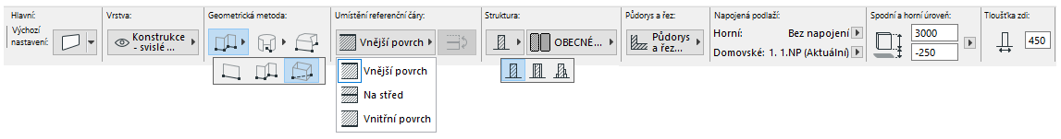
Prvky virtuální budovy – nastavení vlastností prvku a jeho atributů
Nastavení vlastností a atributů konstrukčního prvku Zeď jsou možné skrze Info paletku nebo dialogové okno Výchozí nastavení zdí, které jsou zobrazeny na následujících obrázcích s vyobrazením nejdůležitějších nastavení.
Zdroj: Vlastní
25 Kurzy pro společnost 4.0, CZ.02.2.69/0.0/0.0/16_031/0011591 www.VSTECB.cz

Slide 27
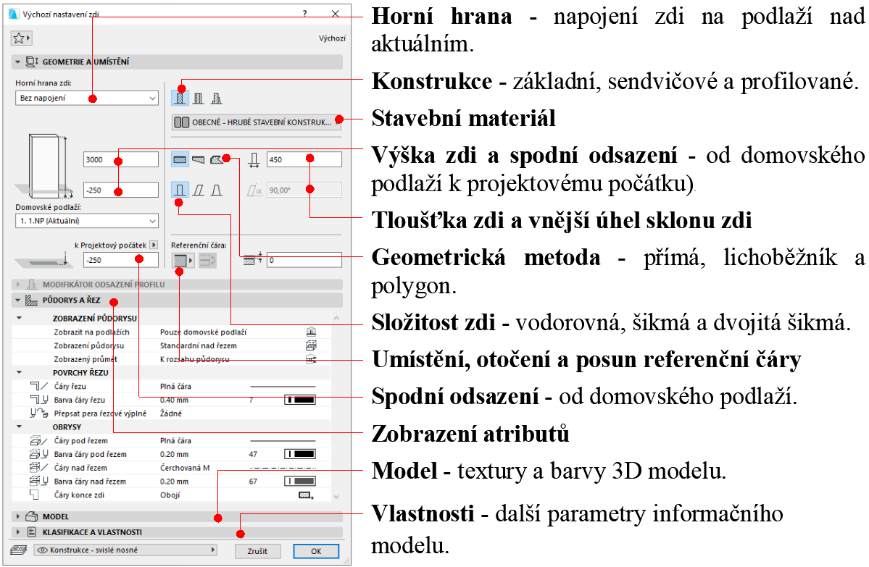
Prvky virtuální budovy – nastavení vlastností prvku a jeho atributů
Zdroj: Vlastní
26 Kurzy pro společnost 4.0, CZ.02.2.69/0.0/0.0/16_031/0011591 www.VSTECB.cz

Slide 28
Prvky virtuální budovy – referenční čára
Funkce Referenční čára zastává několik úkolů. Zprvu vytváří aktivní body a hrany, skrze které je možno Zeď vybrat, přesunovat a měnit její vlastnosti.
Definováním pořadí koncových bodů zdi je určen směr zdi. Současně pomáhá k vytvoření přesného spojení zdí pro čisté průsečíky.
Dle zvolené konstrukční metody je těleso zdi rozvinuto podél jedné nebo obou stran referenční čáry (interiér / čelo / exteriér).
27 Kurzy pro společnost 4.0, CZ.02.2.69/0.0/0.0/16_031/0011591 www.VSTECB.cz

Slide 29
Prvky virtuální budovy – referenční čára
To je důležité z hlediska určení strany zdi při volbě materiálů 3D modelu.
V závislosti na straně referenční čáry vybrané zdi je rovněž možnost volby některých příkazů malé paletky.
Referenční čára se zobrazí během kreslení zdi v podobě silné černé čáry se šipkou ukazující směr vedení zdi.
28 Kurzy pro společnost 4.0, CZ.02.2.69/0.0/0.0/16_031/0011591 www.VSTECB.cz

Slide 30
Prvky virtuální budovy – tvorba přímé obdélníkové zdi, řetězce zdí
Geometrická metoda Přímá zeď vytvoří jeden přímý segment zdi ve směru referenční čáry.
Metodou Obdélníková zeď lze po definování diagonální čáry obdélníku vytvořit čtyři segmenty zdí s rohovými uzly.
Řetězec zdí představuje navazující spojení prvků přímých a zakřivených zdí s automaticky shodnými hranami / koncovými body referenční čáry.
29 Kurzy pro společnost 4.0, CZ.02.2.69/0.0/0.0/16_031/0011591 www.VSTECB.cz

Slide 31
Prvky virtuální budovy – tvorba přímé obdélníkové zdi, řetězce zdí
Zvoleným konstrukčním prvkem Zeď nadefinujeme skrze Info paletku popř. z dialogového okna požadované parametry zdi (rozměry, napojení, volba geometrické metody aj.) a vlastnosti atributů (umístění referenční čáry, dále zobrazení čar, výplní, materiálů aj.).
Pro zadání prvního bodu / rohu zdi stačí kliknout do libovolné plochy půdorysu požadovaného podlaží. Doporučuje se však začít v projektovém počátku, souřadnice X; Y [0;0].
Druhý bod zdi lze definovat polárním systémem a to zadáním vzdálenosti R a úhlu α, nebo přesně v pravoúhlém ortogonálním systému zadáváním souřadnic X; Y do pole Informátoru.
30 Kurzy pro společnost 4.0, CZ.02.2.69/0.0/0.0/16_031/0011591 www.VSTECB.cz

Slide 32
Prvky virtuální budovy – tvorba přímé obdélníkové zdi, řetězce zdí
Poznámka:
Při nastavení výšky projektového počátku zdi k domovskému podlaží je možné uvažovat zápornou hodnotu v rozsahu tloušťky skladby vnitřní podlahy, tj. zakládací spára zdiva je ve výškové úrovni horní hrany podkladní desky.
Celková výška stěny je následně tvořena světlou výškou místnosti a tloušťkou vnitřní podlahy.
Možností však existuje více v závislosti na konstrukčním řešení stěny a nastavení podlaží.
Při volbě umístění referenční čáry u obvodového zdiva dbáme na jejím umístění při vnějším povrchu zdiva.
31 Kurzy pro společnost 4.0, CZ.02.2.69/0.0/0.0/16_031/0011591 www.VSTECB.cz

Slide 33
Prvky virtuální budovy – Konstrukční prvek Deska
Deska je základním horizontálním stavebním blokem ArchiCADu, její použití lze uplatnit pro vytvoření podlahy nebo dělící plochy.
Stejně jako Zeď může být konstrukce desky jednoduchá (např. monolitický železobeton) nebo sendvičová (např. nosná konstrukce a další souvrství podlahy).
Desku lze kreslit geometrickou metodou polygonu, obdélníku a natočeného obdélníku a lze je vytvářet se svislým nebo definovaným úhlem hrany (boku/čela).
32 Kurzy pro společnost 4.0, CZ.02.2.69/0.0/0.0/16_031/0011591 www.VSTECB.cz

Slide 34
Prvky virtuální budovy – Konstrukční prvek Deska
Nastavení vlastností prvku a jeho atributů
Nastavení vlastností a atributů konstrukčního prvku Deska jsou možné skrze Info paletku nebo dialogové okno Výchozí nastavení zdí, které jsou zobrazeny na obrázcích č. X a č. X s vyobrazením nejdůležitějších nastavení.
Zdroj: Vlastní
33 Kurzy pro společnost 4.0, CZ.02.2.69/0.0/0.0/16_031/0011591 www.VSTECB.cz

Slide 35
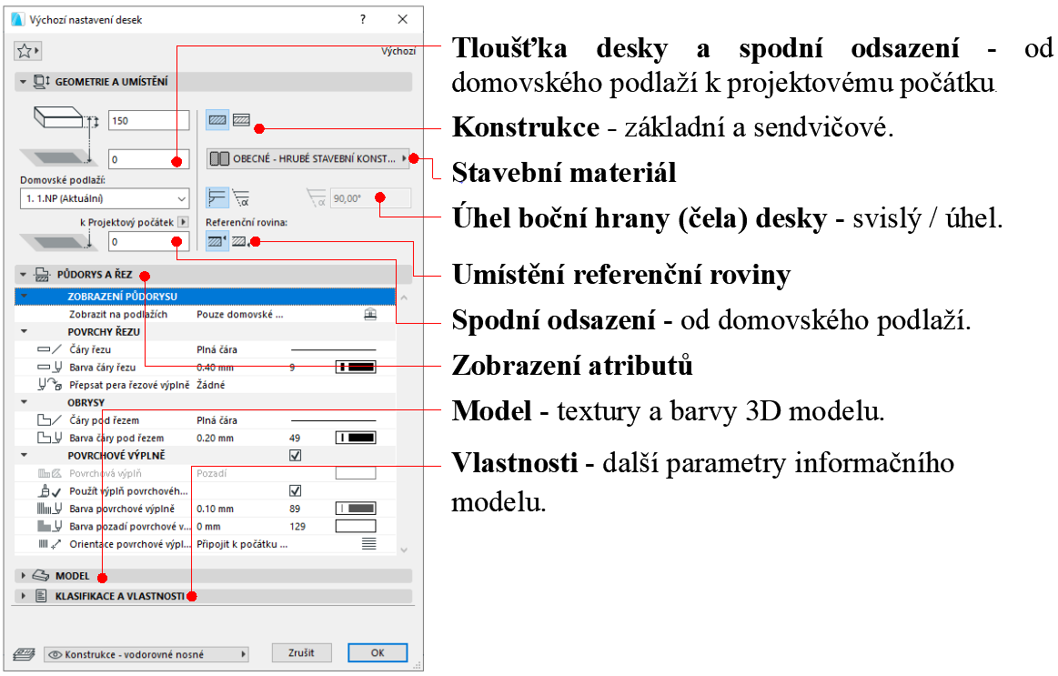
Prvky virtuální budovy – Konstrukční prvek Deska
Zdroj: Vlastní
34 Kurzy pro společnost 4.0, CZ.02.2.69/0.0/0.0/16_031/0011591 www.VSTECB.cz

Slide 36
Prvky virtuální budovy – Konstrukční prvek Deska
Referenční rovina
Každá deska má referenční rovinu, která je důležitá z hlediska vytváření průniků s ostatními prvky.
Volba referenční roviny usnadňuje uspořádání průniků a umožňuje kontrolu změn vzniklých případnou úpravou konstrukce desky.
Změnou referenční roviny desky dojde k přizpůsobení změně v celé konstrukci desky, přičemž předchozí napojení zůstávají nezměněna.
35 Kurzy pro společnost 4.0, CZ.02.2.69/0.0/0.0/16_031/0011591 www.VSTECB.cz

Slide 37
Prvky virtuální budovy – Konstrukční prvek Deska
U jednoduché desky jsou možné dvě umístění referenční roviny a to v rovině na horním nebo spodním povrchu desky.
Sendvičová deska umožňuje čtyři referenční roviny a to v rovině horní a spodní povrch nosné vrstvy a horní a spodní povrch desky.
Ve 3D se Referenční rovina zobrazuje jako tenká modrá čára a její tvar odpovídá průmětu povrchu desky.
36 Kurzy pro společnost 4.0, CZ.02.2.69/0.0/0.0/16_031/0011591 www.VSTECB.cz

Slide 38
Prvky virtuální budovy – Konstrukční prvek Deska
Tvorba desky
Desku lze vyvářet buď v okně půdorysu nebo 3D okně pomocí jedné z geometrických metod zobrazených v Info paletce.
V případě volby metody polygonu je vytvoření konstrukce desky závislé na definování uzlových bodů (zpravidla obrys svislé konstrukce stěn).
Polygonální metoda umožňuje vytvářet přímé a zakřivené obrysy desky, volba se zobrazí v malé paletce během kreslení desky.
37 Kurzy pro společnost 4.0, CZ.02.2.69/0.0/0.0/16_031/0011591 www.VSTECB.cz

Slide 39
Prvky virtuální budovy – Konstrukční prvek Deska
U metody obdélníkové (pravoúhlé / pravoúhlé natočené) je konstrukce desky definována dvěma protějšími uzly její diagonály.
Pravoúhlá deska je vždy ortogonálně srovnána se sítí. U metody pravoúhlé natočené je pro vytvoření konstrukce desky vyžadováno určení vektoru natočení.
38 Kurzy pro společnost 4.0, CZ.02.2.69/0.0/0.0/16_031/0011591 www.VSTECB.cz

Slide 40
Prvky virtuální budovy – Konstrukční prvek střecha
Střecha je flexibilním prvkem ARCHICADu určeným pro tvorbu standartních i abstraktních 3D tvarů uplatňovaných pro různé účely, například střešní pláště nebo nakloněné konstrukce.
Skladba konstrukce střechy může být jednoduchá nebo sendvičová.
Dle volby geometrické metody lze vytvářet střechy samostatné nebo složené.
39 Kurzy pro společnost 4.0, CZ.02.2.69/0.0/0.0/16_031/0011591 www.VSTECB.cz

Slide 41
Prvky virtuální budovy – Konstrukční prvek střecha
Střešní rovinou je možné ořezat konstrukční prvky Zeď a Deska.
Při tvorbě nosné konstrukce střechy lze využít doplňku RoofMaker, který po nastavení základních parametrů dokáže automaticky vygenerovat jednotlivé objekty (konstrukční prvky) střechy jako jsou pozednice, vazné trámy, vaznice, krokve a kleštiny.
Nosnou konstrukci střechy lze vytvořit i samostatnými konstrukčními prvky v nástroji Objekty, v základní knihovně konstrukcí.
Knihovna rovněž obsahuje i základní výrobcem dodané dřevěné vazníky.
40 Kurzy pro společnost 4.0, CZ.02.2.69/0.0/0.0/16_031/0011591 www.VSTECB.cz

Slide 42
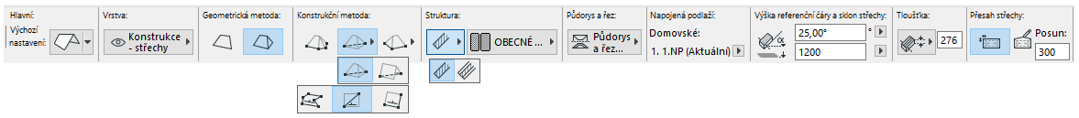
Prvky virtuální budovy – Konstrukční prvek střecha
Nastavení vlastností prvku a jeho atributů
Nastavení vlastností a atributů konstrukčního prvku Deska jsou možné skrze Info paletku nebo dialogové okno Výchozí nastavení střech, které jsou zobrazeny na obrázcích s vyobrazením nejdůležitějších nastavení.
Zdroj: Vlastní
41 Kurzy pro společnost 4.0, CZ.02.2.69/0.0/0.0/16_031/0011591 www.VSTECB.cz

Slide 43
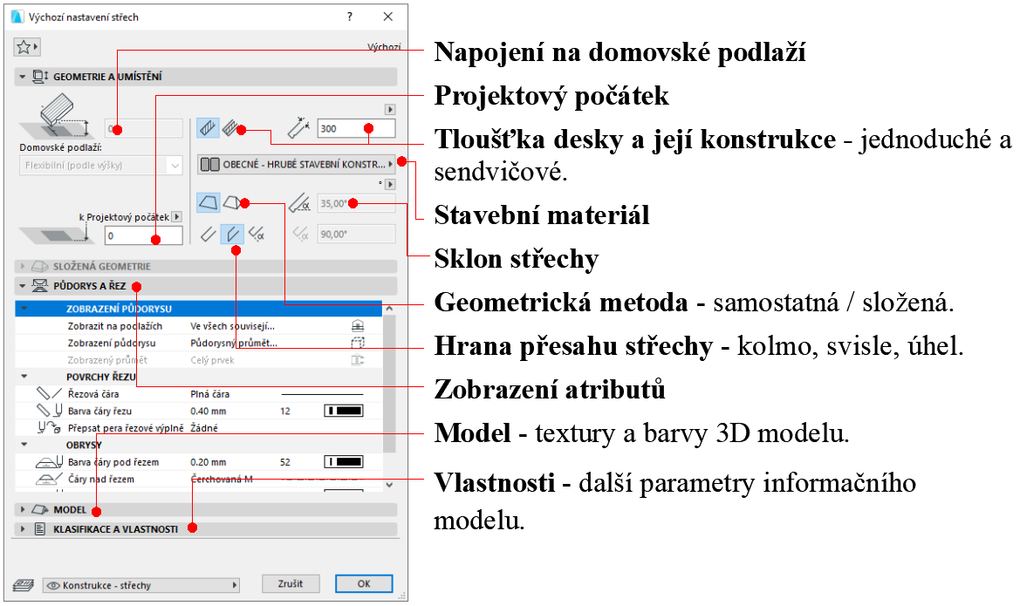
Prvky virtuální budovy – Konstrukční prvek střecha
Zdroj: Vlastní
42 Kurzy pro společnost 4.0, CZ.02.2.69/0.0/0.0/16_031/0011591 www.VSTECB.cz

Slide 44
Prvky virtuální budovy – Konstrukční prvek střecha
Referenční čára
Výšková úroveň střechy a sklon střechy jsou měřeny od Referenční čáry nebo od Referenčního polygonu, které představují netisknutelné čáry nakreslené při tvorbě střechy. Ty lze graficky upravovat, čímž se změní celý tvar střechy.
Zdroj: Vlastní
43 Kurzy pro společnost 4.0, CZ.02.2.69/0.0/0.0/16_031/0011591 www.VSTECB.cz

Slide 45
Prvky virtuální budovy – Konstrukční prvek střecha
Tvorba střechy
Samostatná střecha představuje geometrický prvek jedné střešní roviny.
Střešní rovinu lze vytvořit konstrukční metodou polygonu, obdélníku a natočeného obdélníku.
Vytvořením více samostatných střešních rovin lze vytvářit jednoduché i složité konstrukce (pláště) střech pultových, sedlových. valbových, mansardových a jiných.
Složená střecha vytváří jeden geometrický prvek (skupinu) složený z více střešních rovin.
Úpravou vlastností jedné střešní roviny se ostatní střešní roviny automaticky přizpůsobí změně.
Složenou střechu lze rovněž rozdělit na samostatné střešní roviny.
Zdroj: Vlastní
44 Kurzy pro společnost 4.0, CZ.02.2.69/0.0/0.0/16_031/0011591 www.VSTECB.cz

Slide 46
Prvky virtuální budovy – Nástroj dveře a okna
V ARCHICADu napodobují nástroje Dveře a Okna vzhled a chování skutečných výplní otvorů.
Nastavení a tvorba výplní otvorů je totožná.
Dveře a Okna vytváří ve zdech skutečné otvory, skleněné povrchové materiály propouští světlo, což umožňuje vidět skrze okna a zasklení dveří.
Geometrie výplní otvorů je definována informací obsaženou v knihovním prvku, který může být obecné nebo specifické povahy.
45 Kurzy pro společnost 4.0, CZ.02.2.69/0.0/0.0/16_031/0011591 www.VSTECB.cz

Slide 47
Prvky virtuální budovy – Nástroj dveře a okna
Obecnější prvky umožňují větší rozsah modifikací rozměru, tvaru a dalších parametrů výplně, přičemž specifické výplně odpovídají skutečným katalogovým výrobkům a je možné je použít pouze v předem definovaném rozsahu s omezenou možností variací.
Pro střešní a rohová okna jsou v ARCHICADu vytvořeny samostatné nástroje.
46 Kurzy pro společnost 4.0, CZ.02.2.69/0.0/0.0/16_031/0011591 www.VSTECB.cz

Slide 48
Prvky virtuální budovy – Nástroj dveře a okna
Nastavení vlastností prvku a jeho atributů
Nastavení vlastností a atributů nástroje Dveře a Okna jsou možné skrze Info paletku nebo dialogové okno Výchozí nastavení dveří / oken, které jsou zobrazeny na obrázcích s vyobrazením nejdůležitějších nastavení.
Zdroj: vlastní
47 Kurzy pro společnost 4.0, CZ.02.2.69/0.0/0.0/16_031/0011591 www.VSTECB.cz

Slide 49
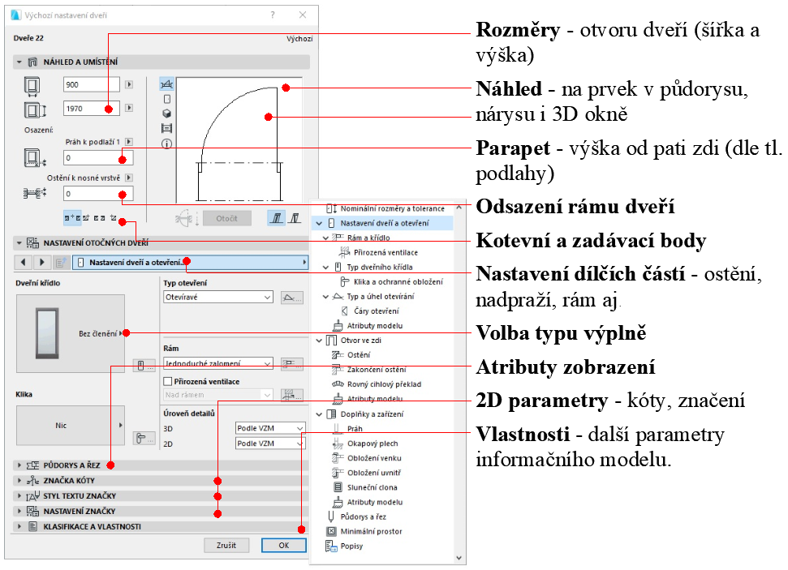
Prvky virtuální budovy – Nástroj dveře a okna
Zdroj: vlastní
48 Kurzy pro společnost 4.0, CZ.02.2.69/0.0/0.0/16_031/0011591 www.VSTECB.cz

Slide 50
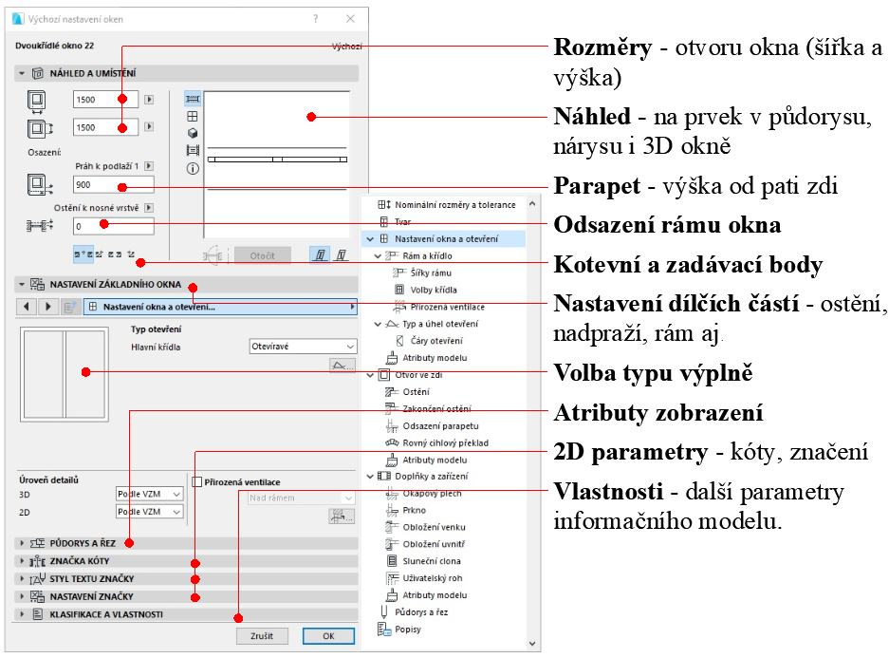
Prvky virtuální budovy – Nástroj dveře a okna
Zdroj: vlastní
49 Kurzy pro společnost 4.0, CZ.02.2.69/0.0/0.0/16_031/0011591 www.VSTECB.cz

Slide 51
Prvky virtuální budovy – Konstrukční prvek schodiště
Pomocí nástroje Schodiště lze modelovat standardní i unikátní konstrukci schodiště.
Jedná se o hierarchický prvek tvořený několika typy GDL prvků jako je stupnice, podstupnice a konstrukce, které používají stavební materiály a/nebo vlastní profily.
Omezení místních norem lze kontrolovat díky upravitelným pravidlům a standardům s nastaveným rozsahem povolení vztahujících se na projekt.
50 Kurzy pro společnost 4.0, CZ.02.2.69/0.0/0.0/16_031/0011591 www.VSTECB.cz

Slide 52
Prvky virtuální budovy – Konstrukční prvek schodiště
Při kreslení schodiště pak algoritmy automaticky hlídají a upravují určité hodnoty geometrie schodiště, aby vyhovovaly zvolenému rozsahu.
Schodiště mohou být připojena k podlaží a sledovat změny jejich výšek.
51 Kurzy pro společnost 4.0, CZ.02.2.69/0.0/0.0/16_031/0011591 www.VSTECB.cz

Slide 53
Prvky virtuální budovy – Konstrukční prvek schodiště
Nastavení vlastností prvku a jeho atributů
Nastavení vlastností a atributů nástroje Schodiště je možné skrze Info paletku nebo dialogové okno Výchozí nastavení schodiště, které jsou zobrazeny na obrázcích s vyobrazením nejdůležitějších nastavení.
Zdroj: vlastní
52 Kurzy pro společnost 4.0, CZ.02.2.69/0.0/0.0/16_031/0011591 www.VSTECB.cz

Slide 54
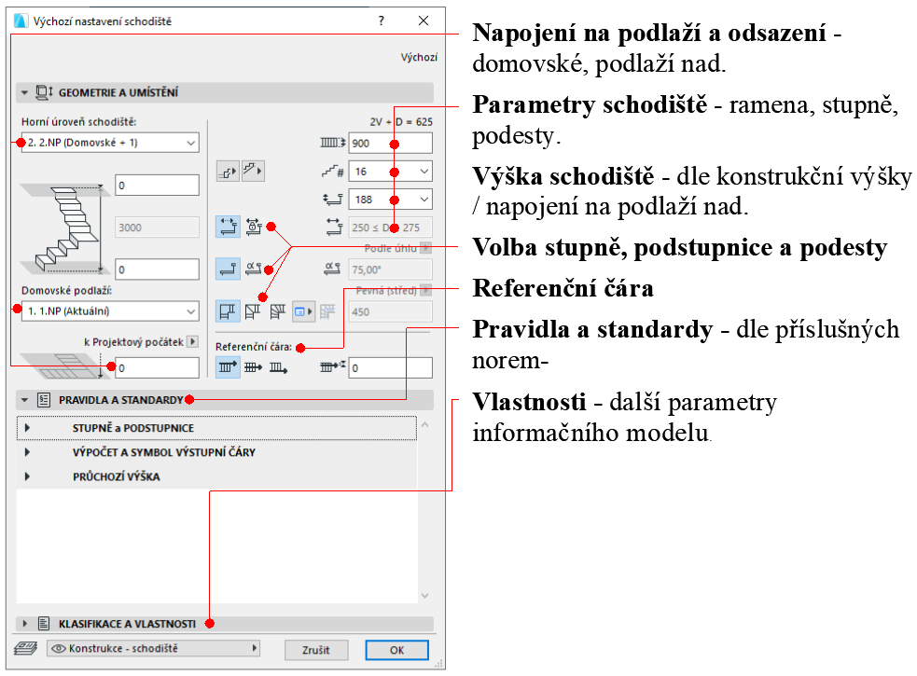
Prvky virtuální budovy – Konstrukční prvek schodiště
Zdroj: vlastní
53 Kurzy pro společnost 4.0, CZ.02.2.69/0.0/0.0/16_031/0011591 www.VSTECB.cz

Slide 55
Prvky virtuální budovy – Konstrukční prvek schodiště
Tvorba schodiště
Konstrukce schodiště
Čtyři typy konstrukce schodiště: monolitické, trámové (schodnicové), konzolové a s bočními schodnicemi.
Konstrukce podest a ramen lze nastavit samostatně
Upravit lze velikost, stavební materiál, profil nebo 2D zobrazení každé konstrukce
54 Kurzy pro společnost 4.0, CZ.02.2.69/0.0/0.0/16_031/0011591 www.VSTECB.cz

Slide 56
Prvky virtuální budovy – Konstrukční prvek schodiště
Obložení schodiště
K dispozici jsou prvky stupnic a podstupnic. Stupnice a podstupnice jsou definované zvlášť pro ramena a podesty a každou stupnici a podstupnici můžete samostatně upravit v režimu úprav.
Můžete také vytvořit vlastní prvky, které uložíte jako přednastavené elementy schodiště.
55 Kurzy pro společnost 4.0, CZ.02.2.69/0.0/0.0/16_031/0011591 www.VSTECB.cz

Slide 57
Prvky virtuální budovy – Konstrukční prvek schodiště
2D prvky schodiště
Značka řezu, výstupní čára, číslování atd.
Symboly jsou 2D GDL prvky nezávislé na 3D konstrukci
Ve volbách zobrazení modelu můžete určit, které 2D prvky schodiště se mají zobrazit a jak.
56 Kurzy pro společnost 4.0, CZ.02.2.69/0.0/0.0/16_031/0011591 www.VSTECB.cz

Slide 58
Prvky virtuální budovy – Konstrukční prvek Síť (terén)
Konstrukční prvek Síť se chová podobně jako Deska, přičemž na jejím horním povrchu (základní rovině = nule) lze přidávat další body (např. vrstevnice), které je možné následně výškově charakterizovat dle kladných či záporných hodnot.
Definováním výšky charakteristických bodů a interpolací mezi nimi následně vzniká libovolný povrch terénu (sítě), obsahující možné výstupky, prohlubně, spády a případné otvory.
Síť je tedy tvořena základní rovinou a hřebeny, v půdoryse je zobrazen její obrys a jednotlivé hřebeny.
57 Kurzy pro společnost 4.0, CZ.02.2.69/0.0/0.0/16_031/0011591 www.VSTECB.cz

Slide 59
Prvky virtuální budovy – Konstrukční prvek Síť (terén)
Nastavení vlastností prvku jeho atributů
Nastavení vlastností prvku a jeho atributů konstrukčního prvku Síť je možná skrze Info paletku nebo dialogové okno Výchozí nastavení sítí.
Nastavení se týká např. volby vrstev, geometrických metod tvorby prvku, dále jeho geometrie, umístění, struktury, atributů zobrazení a informačních vlastností.
Nastavení vlastností a atributů jsou zobrazena na obrázcích s výběrem s vyobrazením nejdůležitějších nastavení.
Zdroj: vlastní
58 Kurzy pro společnost 4.0, CZ.02.2.69/0.0/0.0/16_031/0011591 www.VSTECB.cz

Slide 60
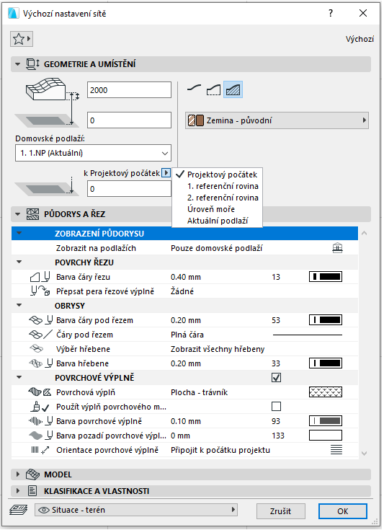
Prvky virtuální budovy – Konstrukční prvek Síť (terén)
Výška sítě – hloubka hmoty terénu od základní roviny.
Konstrukce – zobrazení terénu jako skořepina, skořepina s boky, hmota.
Stavební materiál – volba řezové výplně dle materiálu.
Odsazení od domovského podlaží – od základní roviny.
Zdroj: vlastní
59 Kurzy pro společnost 4.0, CZ.02.2.69/0.0/0.0/16_031/0011591 www.VSTECB.cz

Slide 61
Prvky virtuální budovy – Konstrukční prvek Síť (terén)
Tvorba sítě
Nové sítě lze vytvářet buď v půdorysu nebo 3D okně a to pomocí čtyř geometrických metod zobrazených v Info paletce a to Polygonální, Obdélníkovém natočené a Obdélníkové sítě a sítě s konstantním sklonem.
Ve všech případech je nakreslen nejprve polygon sítě ve výškové úrovni základní roviny definované v dialogovém okně Výchozího nastavení sítě.
Tvorba sítě pomocí Polygonální a Pravoúhlé/Natočené pravoúhlé geometrické metody funguje stejně jako u nástroje Deska.
V případě potřeby lze u sítě přidat nové body, upravit stávající body nebo vytvořit otvor v síti.
60 Kurzy pro společnost 4.0, CZ.02.2.69/0.0/0.0/16_031/0011591 www.VSTECB.cz

Slide 62
Prvky virtuální budovy – Konstrukční prvek Síť (terén)
Kromě toho lze terén vytvořit automatickou generací na základě nahraných geodetických podkladů v podobě souřadnic v souboru s příponou .txt a .xyz. Schéma postupu při vytváření terénu z geodetických souřadnic je znázorněno na následujícím obrázku.
61 Kurzy pro společnost 4.0, CZ.02.2.69/0.0/0.0/16_031/0011591 www.VSTECB.cz

Slide 63
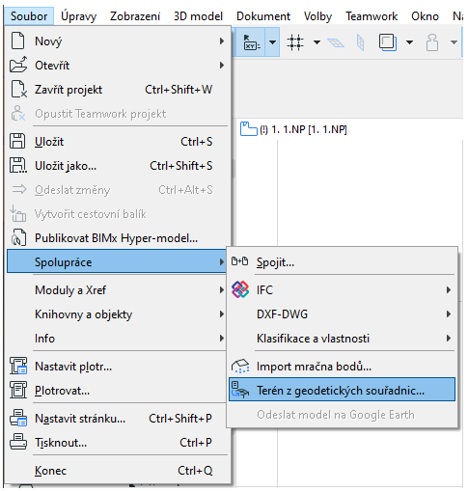
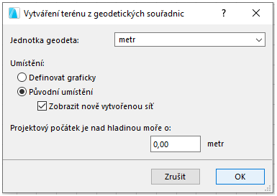
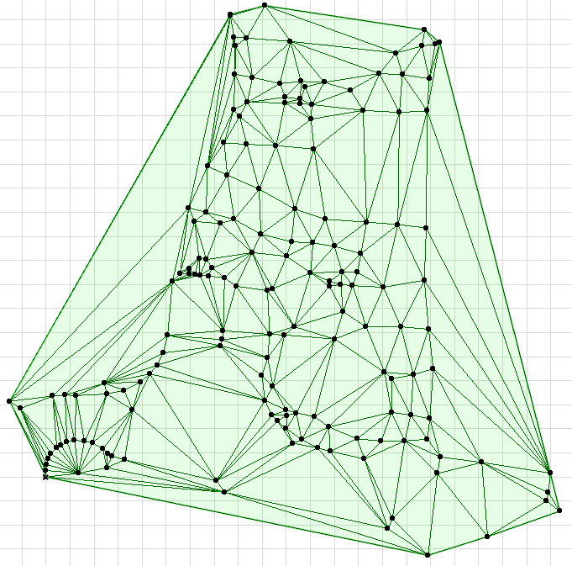
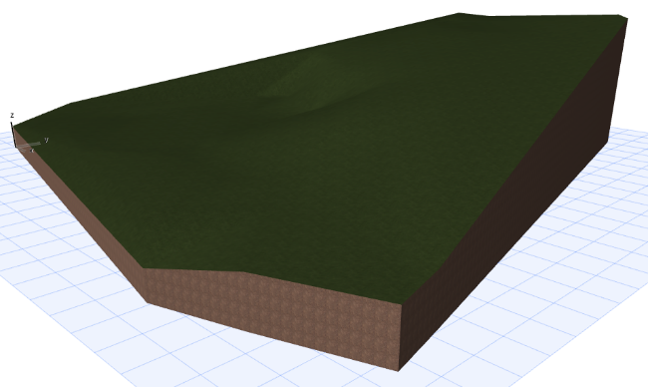
Prvky virtuální budovy – Konstrukční prvek Síť (terén)
Zdroj: vlastní
62 Kurzy pro společnost 4.0, CZ.02.2.69/0.0/0.0/16_031/0011591 www.VSTECB.cz

Slide 64
Prvky virtuální budovy – Konstrukční prvek Síť (terén)
Přidání nových bodů do sítě / tvorba otvoru v síti
Do polygonu navržené sítě lze tvořit otvory a přidávat nové body či křivky a vytvořit tak další vrcholy nebo vrstevnice.
Tvořit otvory a přidávat body je možné pouze do aktivního polygonu sítě, buď od / do jeho obvodové hrany, nebo do prostoru plochy (v případě bodů jako u vrstevnic).
Otvor probíhá celou vrstvou hmoty sítě, jeho stěny jsou kolmé jako v případě otvoru nástroje Deska a je bezedný.
63 Kurzy pro společnost 4.0, CZ.02.2.69/0.0/0.0/16_031/0011591 www.VSTECB.cz

Slide 65
Prvky virtuální budovy – Konstrukční prvek Síť (terén)
Vrstevnici lze zadat do polygonu sítě totožně jako otvor, přičemž křivka nemusí být uzavřená a nemůže začínat na obvodové hraně.
Přidáním dalších bodů v polygonu sítě nelze vytvořit kolmou / svislou stěnu.
Během přidávání nových bodů nelze definovat jejich výšku, tudíž Síť zůstává i po jejich vložení v základní rovině.
Postup při přidání nových bodů / tvorbě otvorů v síti viz následující obrázek.
64 Kurzy pro společnost 4.0, CZ.02.2.69/0.0/0.0/16_031/0011591 www.VSTECB.cz

Slide 66
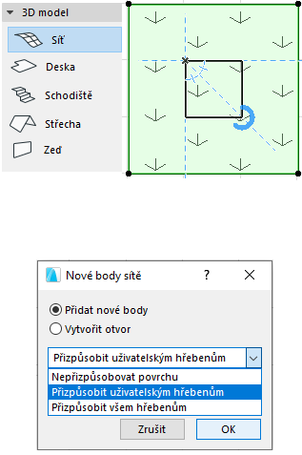
Prvky virtuální budovy – Konstrukční prvek Síť (terén)
1) S aktivním nástrojem Síť vyberte polygon navržené sítě.
2) Dovnitř polygonu sítě nakreslete uzavřený polygon nebo přímý segment.
Následně se zobrazí dialogové okno Nové body sítě.
4) Zapněte volbu Přidat nové body nebo Vytvořit otvor.
5) Určete vztah mezi nově vytvořenými a existujícími body.
Zdroj: vlastní
65 Kurzy pro společnost 4.0, CZ.02.2.69/0.0/0.0/16_031/0011591 www.VSTECB.cz

Slide 67
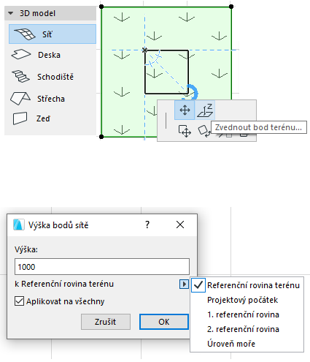
Prvky virtuální budovy – Konstrukční prvek Síť (terén)
S aktivním polygonem Síť klikněte na bod sítě (na obvodové hraně nebo v ploše).
Následně se zobrazí malá paletka.
2) Z malé paletky zvolte příkaz Zvednout bod terénu. Tím se zobrazí dialogové okno Výška bodů sítě.
4) Do textového pole zadejte novou výšku.
5) V rozevírací nabídce pod textovým polem lze vybrat referenční rovinu pro upravovanou výšku.
Zdroj: vlastní
66 Kurzy pro společnost 4.0, CZ.02.2.69/0.0/0.0/16_031/0011591 www.VSTECB.cz

Slide 68
Prvky virtuální budovy – Konstrukční prvek Síť (terén)
Zaškrtnutím políčka Aplikovat na všechny nastavíte všem bodům V síti stejnou výšku. Změna výšky jednotlivých bodů neovlivní výšku sousedních bodů.
67 Kurzy pro společnost 4.0, CZ.02.2.69/0.0/0.0/16_031/0011591 www.VSTECB.cz

Slide 69
Kontrolní otázky
Co zahrnuje základní přednastavené pracovní prostředí ARCHICADu?
Co e to pracovní prostředí?
Jaké znáte geometrické metody tvorby konstrukčního prvku Zdi a Desky?
Jakou funkci plní referenční čára / referenční rovina?
Jakým způsobem lze vytvořit síť (terén)?
68 Kurzy pro společnost 4.0, CZ.02.2.69/0.0/0.0/16_031/0011591 www.VSTECB.cz

Slide 70
Děkuji za pozornost
dedic@mail.vstecb.cz
www.VSTECB.cz

